Slide 1
计算机组成原理
教师：张永清
zhangyq@cuit.edu.cn
QQ：120202816
电话：15208345900

Slide 2
张永清 副教授、硕士生导师
四川大学博士（2016年）、美国加州大学圣地亚哥分校（UCSD）公派联合培养博士（2013-2016）
研究方向：人工智能与数据挖掘、机器学习与生物信息学
主持项目：
  国家自然科学基金青年科学基金项目，高通量数据和深度学习在基因调控层次网络构建中的应用研究。
  中国博士后科学基金面上项目，基于膜电压驱动的Spiking神经网络学习算法研究。
  四川省教育厅重点项目，基于表观遗传构建基因调控网络的算法研究。

Slide 3
课程安排： 72学时（66学时理论+6学时实验）
课程性质:计算机组成原理是计算机专业重要的基础和主干核心课程，在计算机硬件范畴的课程体系中起到承上启下的作用，为计算机相关的理论与实践课程的学习起到支撑作用。
教学目标：掌握计算机的基本工作原理，理解计算机各主要部件的硬件结构、相互联系和作用，对整个计算机系统从硬件角度有完整地了解，建立整机概念，为后续课程打下基础。
先行课程：计算机导论、数字电路、汇编语言
后续课程：体系结构、微机原理、接口、单片机、嵌入式
考核形式：闭卷70%+平时30%（考勤8分，作业8分，EMC认证2分，报告2分，实验10分）。

Slide 4
关于考勤： 旷课一次扣1分；旷课8次以上（包括8次）者取消考试资格。
关于作业：作业分两个部分，课后布置的作业（手写，不许打印）；随机选择一部分同学上交；相互抄袭为0分；全期缺交该课程任课教师布置作业三分之一（含三分之一）以上者；或全期所交该课程作业，虽达到任课教师布置作业三分之二以上，但所交作业的准确度、整洁度有二分之一不合格者取消考试资格。

Slide 5
课程内容简介：
第一章 概论
第二章 数据的表示、运算与校验
第三章 CPU子系统
第四章 存储子系统
第五章 总线与输入输出子系统
第六章 输入/输出设备及接口

Slide 6
课程主要内容
重点讨论计算机单机系统的硬件组成。
即五大功能部件的工作原理、逻辑实现、设计方法及相互连接构成整机的方法。

Slide 7
强调两个层次的整机概念：
CPU整机概念
硬件系统整机概念
紧紧抓住各部件之间的信息传送方式和传送途径。

Slide 8
第一章 概论
主要内容：
计算机的基本概念
计算机的诞生和发展
系统硬件组成（主要部件、系统结构）
计算机的性能指标

Slide 9
1.1 计算机的基本概念
电子计算机——一种能够自动高速精确地对数字信息进行加工处理存储与传送的电子设备。

Slide 10
1.1.1 信息的数字化表示
1. 在计算机中用数字代码表示各种信息
二进制代码
例1 用数字代码表示数据
5
表示为 0 101
- 5
表示为 1 101

Slide 11
例2 用数字代码表示字符
A
表示为 1000001
B
表示为 1000010
例3 用数字代码表示命令、状态
启动
表示为 00
停止
表示为 01
正在工作
表示为 10
工作结束
表示为 11

Slide 12
2. 在物理机制上用数字信号表示数字代码
数字型电信号
例1 用电平信号表示数字代码
高电平
1
实现并行操作
低电平
0
高电平
1
例2 用脉冲信号表示数字代码
1
0
1
实现串行操作
有脉冲
无脉冲
有脉冲

Slide 13
3. 数字化方法表示信息的优点
（1）物理上易实现信息的表示与存储
（2）抗干扰能力强，可靠性高
（3）数值的表示范围大，精度高
（4）可表示的信息类型广泛
（5）能用数字逻辑技术进行处理

Slide 14
DNA存储技术
《Science》杂志于2017年3月3日刊登了来自纽约基因组中心和哥伦比亚大学的 最新研究成果，一项即可靠又高效的DNA存储策略- 被称作“DNA喷泉（DNA Fountain）”算法。
科学家利用一种手机视频流算法展示了如何最大化利用DNA的存储潜力。他们的方法能够将215PB（1PB=1024TB）数据存储在一克DNA中，这几乎是两倍于Google和Facebook服务器上数据量总和。这个数字比人们之前认为的要大100倍。此外，研究人员还将一个操作系统和一部电影编码存储到DNA中，并且成功的从DNA序列中获得了数据，且没有任何错误。
1克DNA将能存储2.2亿部高清电影
https://baike.baidu.com/tashuo/browse/content?id=45bd8fd357ddabb5b6d8104e&lemmaId=&fromLemmaModule=pcBottom

Slide 15
1.1.2 存储程序工作方式
1.事先编制程序
2.事先存储程序
3.自动、连续地执行程序

Slide 16
编写程序
输入程序
存储程序
输出结果
执行指令
将程序转换为
指令序列
图1-2 计算机的工作流程

Slide 17
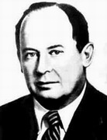
1.2 计算机的诞生和发展
中文名：约翰·冯·诺依曼
外文名：John Von Neumann
国籍：美籍匈牙利人
出生地：布达佩斯
出生日期：1903年12月28日
逝世日期：1957年2月8日
毕业院校：苏黎世大学、布达佩斯大学
称谓：计算机之父

Slide 18
冯·诺依曼思想的产生背景
冯·诺依曼在1944年加入了美国军方ENIAC计算机的研制项目。在此项目基础之上，在1945年提出并发表了一个全新的“存储程序通用电子计算机”方案——EDVAC（即冯·诺依曼思想）。
在这份方案中，冯·诺依曼具体介绍了电子计算机和程序设计的新思想。这份方案是计算机发展史上一个划时代的文献，它向世界宣告了电子计算机时代的来临。
EDVAC方案的直接成果：
催生了第1台严格意义上的电子计算机（ENIAC,宾夕法尼亚大学，1946年2月）

Slide 19
1.2.1 冯·诺依曼体系
1.用二进制代码表示程序和数据；
任何复杂的运算和操作都可转换成一系列用二进制代码表示的简单指令，各种数据则可用二进制代码来表示；

Slide 20
2.计算机采用存储程序的工作方式
将程序指令和数据存储起来（存储程序），让计算机自动地执行指令，完成各种复杂的运算操作（称为程序控制）。
3.计算机硬件由存储器、运算器、控制器、输入设备和输出设备组成。
计算机硬件基本组成如图1-6所示;
这些思想已成为现代计算机技术的理论基础。

Slide 21
运算器
输入设备
存储器
输出设备
控制器
空心箭头——代表数据信号流向
实心箭头——代表控制信号流向

Slide 22
1.2.2 发展历程
类型 | 时期 | 主要器件 | 重 要 特 征
第一代 | 1946-1957 | 电子管 | 机器语言，汇编语言，速度低，体积大，价格昂贵，可靠性差，用于科学计算
第二代 | 1958-1964 | 晶体管 | 磁芯、磁鼓作存储器，Fortran等高级语言，操作系统，体积缩小，可靠性提高，从科学计算扩大到数据处理
第三代 | 1965-1971 | 中小规模集成电路 | 半导体存储器，Basic语言，体积更小，功耗更低，可靠性更高，机种多样化，“小型计算机” 出现，软件技术和外设发展迅速应用领域不断扩大
第四代 | 1971- 目前 | 中大及超大规模集成电路 | 大容量半导体存储器，精简指令集，多机并行处理和计算机网络迅速发展。“微型计算机” 出现
第五代 |  |  | 具有人工智能的新一代计算机，具有推理、联想、判断、决策、学习等功能

Slide 23
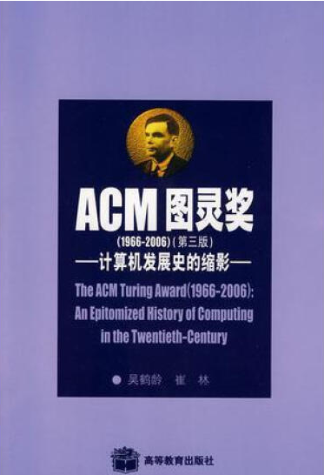


Slide 24
1.3 计算机系统的组织
硬件——是指构成计算机系统的实体和装置之类的有形设备，是组成计算机系统的物质基础。
软件——是指由硬件所表达的各种内在信息，包括数据与控制程序。因为它们是无形的东西，所以称为软件或软设备。

Slide 25
1.3.1 计算机的硬件系统组成
1、硬件系统的基本组成模型
系 统 总 线
CPU
M
接口
接口
I/O
I/O

Slide 26
主要功能部件
1. CPU（Central Processing Unit）
由运算器、控制器组成。
（1） 运算器
1）功能：加工信息。
2）组成：

Slide 27
运算器
移位器
ALU
选择器
选择器
通用寄存器组

Slide 28
称为算术逻辑单元ALU(Arithmetic Logic Unit)，用来进行算术或逻辑运算以及位移循环等操作，它是CPU的执行部件。
ALU是一种以全加器为核心的具有多种运算功能的组合逻辑电路。
在运算中,当数的位数越多时,计算的精度就越高,但是位数越多,所需的电子器件也越多。目前计算机的运算器长度一般是8位、16位、32位或64位。

Slide 29
（2）控制器
1）功能：产生控制命令(微命令)， 控制全机操作。
2）组成：
微命令序列
微命令发生器
指
令
信
息
状
态
信
息
时
序
信
号

Slide 30
微命令产生方式（指令执行控制方式）：
组合逻辑控制方式：由组合逻辑电路产生微命令
微程序控制方式：由微指令产生微命令
3）进一步学习内容
两种控制器组成原理与控制机制；
模型机的数据通路结构和指令执行过程。

Slide 31
2. 存储器
1）功能:存储数据和数字化后的程序。
注意：不论是数据,还是程序,存储器存储的全是用0或 1表示的二进制代码。
存储器包括如下名词概念：
存储单元: 在存储器中保存一个n位二进制数的n个触发器,组成一个存储单元。
地址: 存储器是由许多存储单元组成,每个存储单元的编号,称为地址。

Slide 32
地址寄存器
读/写线路
数据寄存器
…………
…………
译码器
存储体
控制线路
1) 存储体: 存放信息的实体。
2）寻址系统：对地址码译码，选择存储单元。
3）读/写线路和数据寄存器：完成读/写操作，暂存读/写数据。
4）控制线路：产生读/写时序，控制读/写操作。

Slide 33
3. 输入/输出设备
功能：转换信息。
输入：原始信息
代码，送入主机
输出：处理结果
人所能接受的形式，并输出
（代码）
输入/输出设备
主机
接口

Slide 34
4. 总线（Bus）
能为多个部件分时共享的一组信息传送线路。
传送的信息不同，分三类：
① 传送信息的数据总线DB (Data Bus)；
② 指示欲传信息的来源或目的地址的地址总线AB (Address Bus)；
③ 管理总线上活动的控制总线CB (Control Bus)。

Slide 35
总线分类
内总线和外总线
局部总线和系统总线
地址总线
按信息 数据总线
控制总线
按功能
并行总线
串行总线
同步总线
单向总线
双向总线
按格式
按时序
按方向
异步总线
Notes:
内总线：芯片内部的总线
局部总线：少数几个模块间的总线

Slide 36
（1）小型机系统结构
1）以CPU为中心的双总线结构
I/O 总线
CPU
接口
接口
M 总线
M
I/O
I/O
2）单总线结构
系 统 总 线
CPU
M
接口
接口
I/O
I/O

Slide 37
（ 2）微型机系统结构
RAM
ROM
公共接口
CPU
局部总线
总线控制逻辑
系统总线
M扩展板
I/O接口板
多级总线结构

Slide 38
（3）模型机系统结构
系 统 总 线
CPU
M
公共接口
接口
接口
I/O
I/O

Slide 39
5. 接口
外设不标准，种类数量可变，为将系统总线与各类外设连接，须在两者之间设置一些部件，具有缓冲、转换、连接等功能，这些部件就是接口。
VGA接口
显示器

Slide 40
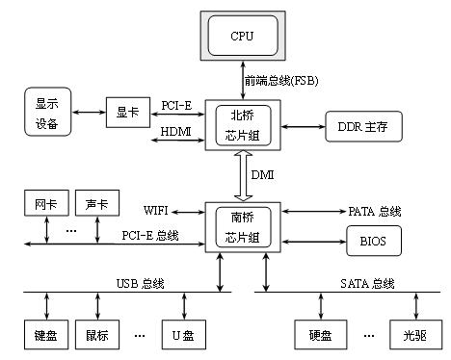
典型的硬件系统结构
1. 微型机的南北桥架构

Slide 41
特点：
① 减少机器中信息传送线的根数，简化了系统结构，提高了机器的可靠性。
② 可以方便对系统进行扩充。
③数据传送控制方便。

Slide 42
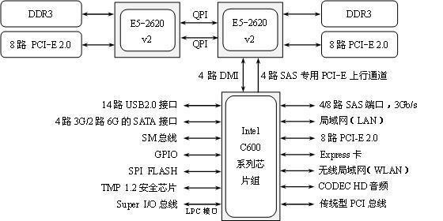
2. 小型计算机的系统结构
（HP ProLiant DL300系列服务器，图1-8）

Slide 43
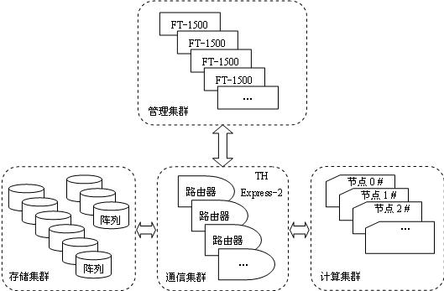
3. 超级计算机的系统结构
（天河-2，国防科大，图1-9）

Slide 44
1.3.2 软件系统
软件类别：系统程序和应用程序。
系统程序：负责系统调度管理，提供运行和开发环境、各种服务，确保系统运行良好。
应用程序：利用计算机来解决应用问题所编制的程序,如工程设计程序、数据处理程序、自动控制程序、企业管理程序、情报检索程序、科学计算程序等等。

Slide 45
1.3.3 硬、软件系统的层次结构
计算机系统是一个由多层次结构组成的系统，其层次结构示意图。
系统分析级
用户程序级
应用程序级
软件部分
语言处理程序级
操作系统级
传统机器级（指令）
软硬分界面
微程序级
硬件部分
硬件逻辑级

Slide 46
1.3.4 软件与硬件功能上的逻辑等价性
软件的特点
易于实现各种逻辑和运算功能，但是常受到速度指标和软件容量的制约；
硬件的特点
可以高速实现逻辑和运算功能，但是难以实现复杂功能或计算，受到控制复杂性指标的制约。
传统的软件部分，完全有可能“固化”、“硬化”

Slide 47
1.4 计算机系统的特点与性能指标
1.4.1 计算机的特点
自动连续地执行程序
运算速度快
运算精度高
存储能力强
通用性好

Slide 48
1.4.2 计算机的主要性能指标
1.基本字长
指参加一次定点运算操作的基本位数。
它影响计算精度、硬件成本和指令功能。
一般8位、16位、32位、64位。

Slide 49
2.外频
外部频率或基频，也叫系统时钟频率。
系统
振荡器
CPU
外频信号
频率放大
内存
其它部件
一般不超过300MHz
倍频系数

Slide 50
3.运算速度
（1）CPU主频（MHz，GHz)
CPU主频=外频×倍频系数；
（2）IPS (Instructions Per Second)，每秒平均执行指令数；或MIPS

Slide 51
（3）CPI（Clock-cycle Per Instruction）:
表示每条指令周期数，即执行一条指令所
需的平均时钟周期数。
CPI=执行某段程序所需的CPU时钟周期数÷
该程序包含的指令条数
（4）FLOPS，每秒执行浮点运算的次数；
神威·太湖之光
系统的峰值性能125.436PFlops，世界第一
1P=1024T，1T=1024G，1G=1024M，1M=1024K

Slide 52
4.数据通路宽度和数据传输率
数据通路宽度:数据总线一次能够并行传输的数据位数。
数据传输率:数据总线每秒钟传送的数据量，基本单位是bps。
位宽×工作频率
8
带宽 =
（B/S）
【例子】若PCI总线的位宽是64位，总线频率为
33.33MHz，则总线的数据传输率是多少？

Slide 53
5.存储容量
（1）主存容量
指可编址的存储单元个数×存储单元的宽度。
取决于地址码位数
表明编址单位
（2）外存（辅存）容量
常表示为字节数，GB和TB。
外存容量与地址码位数无关。

Slide 54
研究计算机系统结构的目的
1）重点是软、硬件的交界面：
软件和硬件在逻辑功能上是等效的，但是，在性能、价格、实现的难易程度上却是各不相同的，是不等效的。
计算机系统结构主要是研究哪些功能应由硬件予以支持，而哪些功能应由软件来完成。硬件实现可以提高其执行的速度，减少程序所需要的存贮空间，降低软件部分所需的成本，但这会提高硬件部分的成本，降低系统的灵活性与适应性。
2）目的：提高计算机系统的性能/价格比。

Slide 55
4. 计算机组成与实现
1）计算机组成
计算机体系结构的逻辑实现。主要指的是机器级内部数据流和控制流的组成及逻辑设计。它与指令和编程等没有直接关系，主要是看硬件系统在逻辑上是如何组织的。如：乘法指令是用加法器和移位器实现，还是用专门的高速乘法器来实现 。
2）计算机实现
计算机组成的物理实现。它着眼于用什么样的器件技术和微组装技术。它也直接影响到系统的速度和价格。 如：是否采用超大规模集成电路，如何将部件在物理上组装到一起，则是由计算机实现设计考虑。
一种体系结构可以有多种组成。
一种组成可以有多种物理实现。

Slide 56
计算机系统的发展途径
一、从提高CPU的利用率出发
对CPU的基本要求
要有高速度，节省处理时间；
要一直处于忙状态，充分发挥高速性；
要忙在数据的处理上。
1.任务单一化
1）传统计算机CPU的工作内容
CPU除完成运算，还要负责I/O管理的操作

Slide 57
2）改进办法：
①减少I/O处理时间：中断、DMA
②下放I/O管理权限：通道、IOP
3）对系统结构的影响：在计算机结构中，引入I/O处理机，由它来管理入、出，使CPU专注数据处理。
2.操作重迭化
1）一条指令的几个过程段
①取指令
②译码分析
③执行

Slide 58
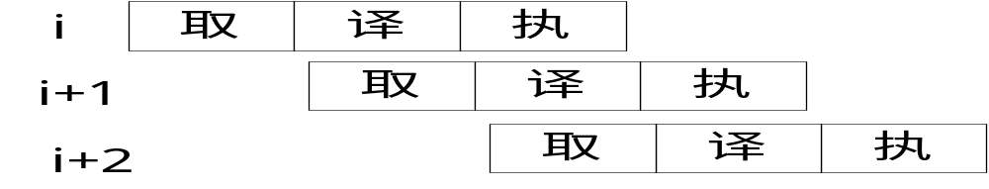
2）传统机器的执行方式存在的问题
取
译
执
取
译
执
第i条
第i+1条
3）重迭执行
重迭执行可以提高指令的吞吐率，图示如下：
把一条指令解释为取指、译码和执行三个阶段，使之在同一时刻，不同的指令在不同的过程上。

Slide 59
4）实现重迭操作需要的支持
①必须有先行部件：指令执行时，需要提前取出后继指令，进行相应处理，就是先行。
先行地址站（包括指令地址，操作数地址）。
先行数站。
先行指令译码分析部件。
先行操作码译码。
②能解决对存储器的频繁访问，最好采用存储器的多体结构。
5）对系统结构的影响
除要求存储器为多体结构外，对CPU内部的微观结构具有深刻的影响。

Slide 60
3.吞吐匹配化
1）要求：主存储器提供数据的速度要与CPU处理数据的速度匹配。
2）存在的问题：主存储器的速度往往比CPU的处理速度低1个数量级。
3）解决的方法：
①直接提高主存速度
②在CPU与主存之间加入高速缓存（Cache）
③借助于辅助硬件（MC：存储控制器件）
使cache与主存构成一个有机整体。

Slide 61
4.程序多道化——用户分时化
1）单用户系统存在的问题
①CPU的实际利用率往往很低
②因编程不当而出现死循环时，更浪费CPU时间。
2）办法：
充分利用I/O时间，采用程序多道化，让CPU分时轮流为各用户服务。
3）需要解决的问题：
①存贮容量不足问题：
直接增加主存容量
采用虚拟存贮器：把高速辅存伪装成主存使用。

Slide 62
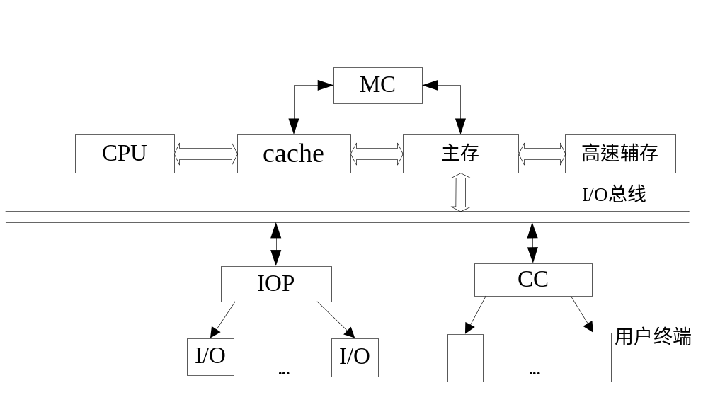
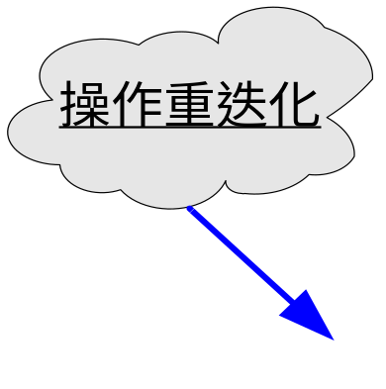
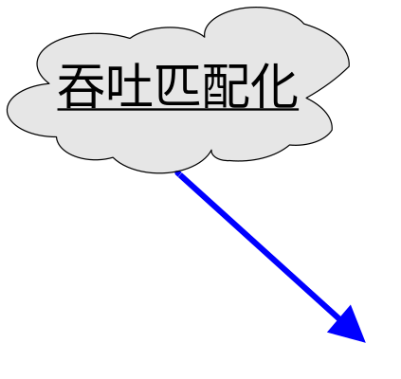
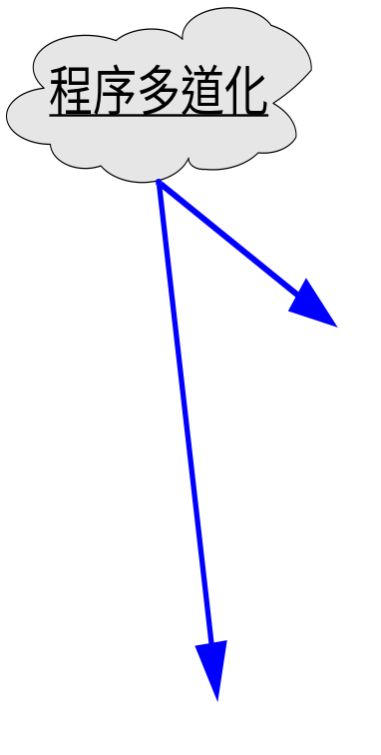
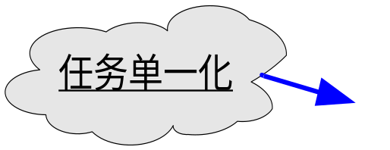
②多用户复杂现场的保护与恢复问题：
引入通信控制器（CC）来解决。

Slide 63
二、从单机向多机发展
1. 问题的提出：当对单机系统采用上述四条途径都不能满足要求时，就要求用多机系统完成。
2. 多机系统的分类
1）多处理机系统
并行处理机系统（属SIMD）：包括阵列处理机系统，是指令级（细粒度）的并行处理
分布式处理机系统（属MIMD）：消息传递网络，提供结点之间点到点的静态连接。所有本地存储器都是私有的，只有本地的处理机才能访问。属任务级（粗粒度）并行处理。

Slide 64
2）多计算机系统
程序级的并行处理，每个计算机结点有一个与其它结点不共享的本地存储器。处理机之间的通信通过结点间的消息传递来实现。
并行处理的四个等级：指令内、指令间、过程（任务）、程序。
3）其它计算机系统：脉动阵列机、数据流机、归约机

Slide 65
3. 3T性能指标
重大挑战性科学计算题目要求计算机系统能有3T性能，即lT FLOPS的计算能力，1 TB的主存容量和1 TB／s的I／O带宽。
神威·太湖之光超级计算机安装了40960个中国自主研发的“申威26010”众核处理器，该众核处理器采用64位自主申威指令系统，峰值性能为12.5亿亿次/秒，持续性能为9.3亿亿次/秒。
2017年5月，中华人民共和国科学技术部高技术中心在无锡组织了对“神威·太湖之光”计算机系统课题的现场验收。专家组经过认真考察和审核，一致同意其通过技术验收；11月13日，全球超级计算机500强榜单公布，“神威·太湖之光”以每秒9.3亿亿次的浮点运算速度第四次夺冠。

Slide 66
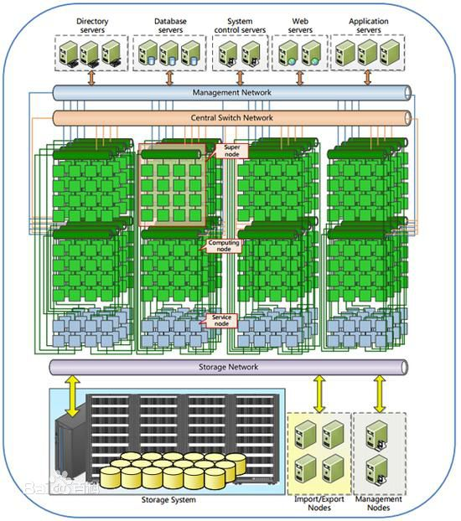
神威·太湖之光超级计算机由40个运算机柜和8个网络机柜组成。每个运算机柜比家用的双门冰箱略大，打开柜门，4块由32块运算插件组成的超节点分布其中。每个插件由4个运算节点板组成，一个运算节点板又含2块“申威26010”高性能处理器。一台机柜就有1024块处理器，整台“神威·太湖之光”共有40960块处理器。每个单个处理器有260个核心，主板为双节点设计，每个CPU固化的板载内存为32GBDDR3-2133。

Slide 67
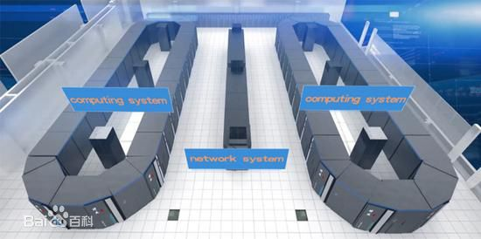
至于机房摆放，太湖之光采用了两侧各20个计算机柜和存储机柜、中间单列网络系统机柜的布局，占地面积605平方米。

Slide 68
